Slide 1
Конкурсное задание «Методический семинар» Тема: «Формирование коммуникативных компетентностей на уроках физической культуры»
Учитель физической культуры
первой квалификационной категории
Запеко Мария Григорьевна
МКОУ Новобирюсинская СОШ

Slide 2
21 век – это время командной работы. Время одиночек прошло.
Современный урок физической культуры – не погоня за результатами, а кропотливая работа над укреплением здоровья детей, развитием коммуникативных качеств и создание благоприятного микроклимата в классе
Общение и взаимодействие – это фундамент для строительства настоящей команды

Slide 3
Низкий уровень взаимодействия школьников на уроке
Возникновение проблемы
Недостаток тактической составляющей во время спортивных игр
Личные действия преобладают над командными
Отсутствие умения договариваться, распределять роли на площадке
Слабый уровень импровизации в ходе меняющихся обстоятельств
Отсутствие психологического комфорта при взаимодействии учеников друг с другом
Рождается противоречие между необходимостью воспитать человека коммуникабельного , готового к сотрудничеству и
неумением современных школьников действовать сообща.

Slide 4
Требования новых образовательных стандартов к формированию коммуникативных УУД
Умение ОБЩАТЬСЯ, взаимодействовать с людьми
Умение слышать, слушать и понимать партнера
Планировать и согласованно выполнять совместную деятельность
Эффективно сотрудничать как с учителем, так и со сверстниками
Взаимно контролировать действия друг друга
Уметь договариваться, вести дискуссию
Распределять роли
Оказывать поддержку друг другу

Slide 5
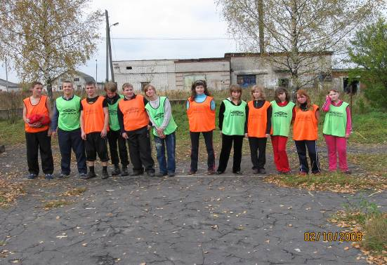
Задачи :
Цель моей работы : научить детей работать в команде
Организовать процесс общения во время игры, сделать его творческим.
Научить распределять роли в коллективе.
Научить взаимозаменять друг друга.
Развить навыки коммуникации и взаимодействия.
Научить импровизировать в ходе меняющихся обстоятельств.
Повысить интерес к предмету физическая культура посредством командного взаимодействия.

Slide 6
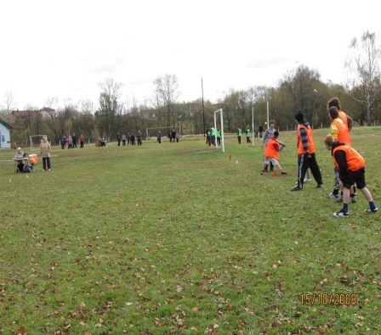
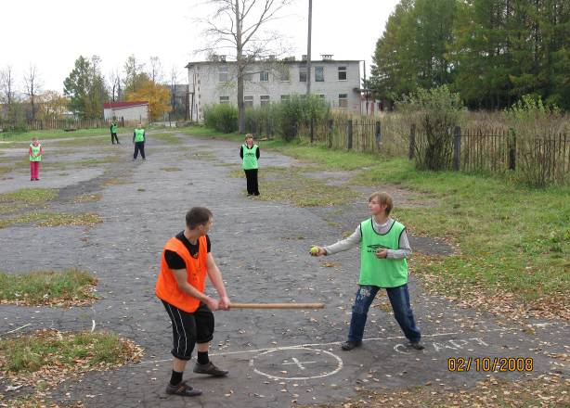
Основа командной работы в любой спортивной игре – это тактика
Поиск решения проблемы
Тактика - это новый уровень освоения любой спортивной игры
Без правильной технической базы элементов спортивной игры тактика бесполезна
Поиск ФОРМЫ ,не требующей длительного освоения технических элементов
Русская лапта ( народная игра)
Русская спортивная лапта – двусторонняя командная игра

Slide 7
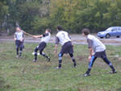
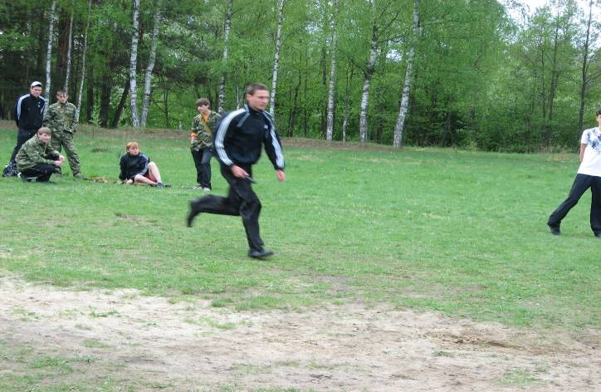
Лапта – эффективное средство развития у детей и подростков ловкости, быстроты , силы , выносливости, многих двигательных навыков и положительных психологических качеств личности (инициативы, смелости, взаимовыручки и т.п.).
Новая игровая форма
Лапта - единственная спортивная игра, в которой необходимо увёртываться от мяча, во всех же других его перехватывают. Отсюда и необычность, сложность этого приёма для современного человека.

Slide 8
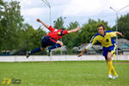
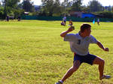
Значение игры в лапту
Спортивная лапта – двусторонняя командная игра.
Цель одной команды – совершить как можно больше перебежек после совершённых ударов битой по мячу в отведённое для игры время, где каждый игрок, совершивший полную пробежку, приносит своей команде очки.
Цель другой команды – не дать соперникам сделать перебежки путём осаливания мячом и поймать больше «свечей», причём осалив перебежчика, команда получает право на удары и перебежки, если не произойдёт переосаливания (ответное осаливание).

Slide 9
Общие понятия об игре в спортивную лапту
Общие понятия об игре в спортивную лапту
Удары по мячу битой
Бита и мяч
Стойка игрока – это поза максимальной готовности к выполнению предстоящих действий.
Передвижение игроков.
Ловля мяча
Передачи мяча

Slide 10
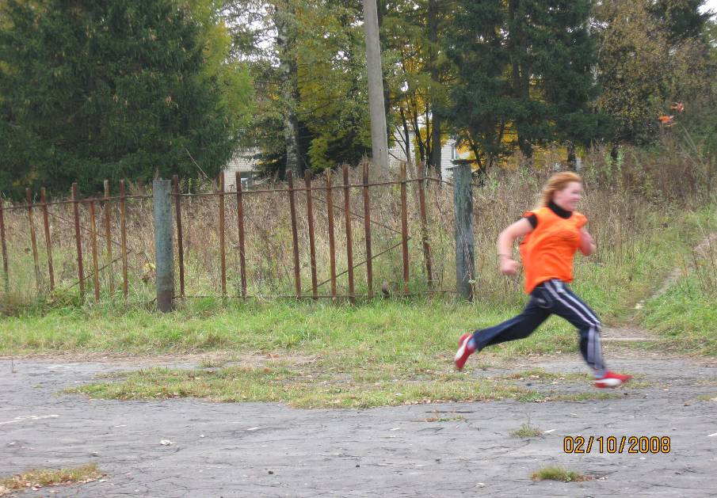
Тактика игры
Роли
НАПАДЕНИЕ
1.Сделать правильную расстановку игроков на удар в зависимости от общего плана игры
2.Выбрать верный способ и направление удара
3.Уметь вовремя начать перебежку после удара, после броска соперников или при возврате мяча в «город» соперниками.
4.Уметь определять направление бега при перебежке, меняя его и уходя от мяча при передачах соперников
5.При перебежки уметь вовремя оттянуть на себя игрока соперников с мячом, идущего на осаливание, чтобы дать возможность своим игрокам, несущим очки, вернуться в «город».

Slide 11
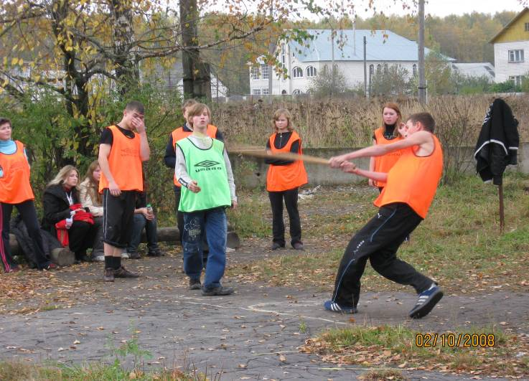
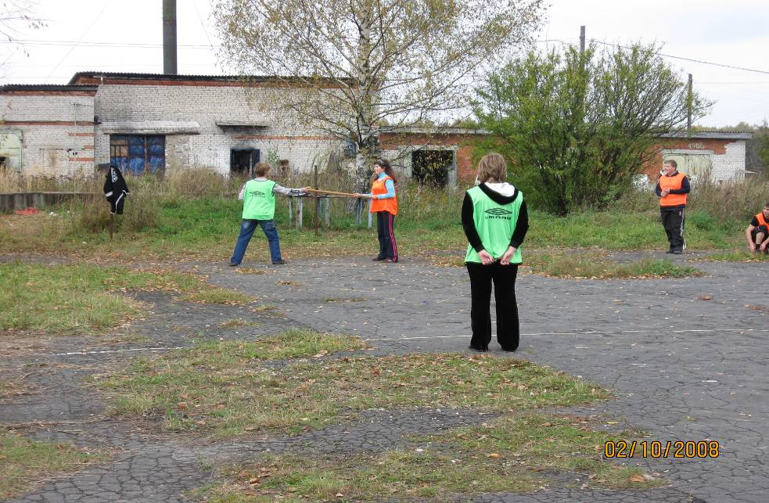
Тактика игры
ЗАЩИТА
1.Уметь сделать правильную расстановку игроков по площадке в зависимости от конкретной складывающейся ситуации и возможностей бьющего в данный момент игрока.
2.Уметь своевременно и в нужном направлении выполнить передачу партнёрам при перехвате игрока соперников.
3.Уметь правильно передвигаться (в нужном направлении) на площадке в зависимости от складывающейся ситуации.
4.Быстро и правильно решать задачу: бросать – не бросать, в зависимости от конкретной ситуации.

Slide 12
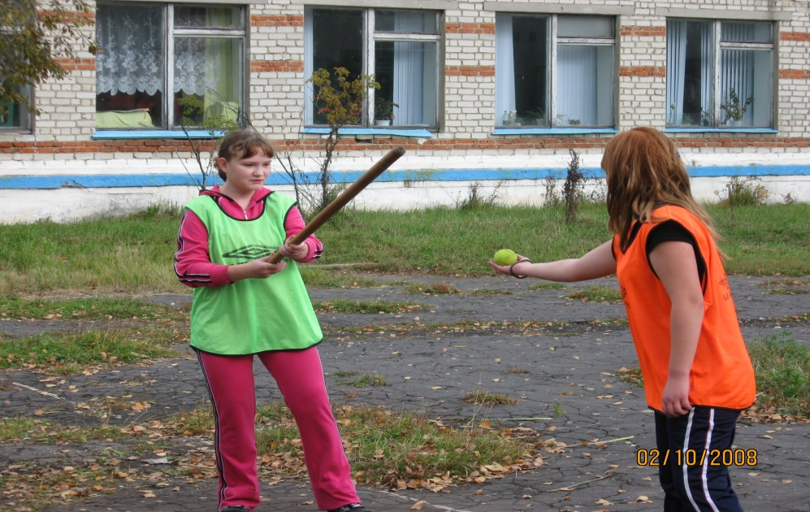
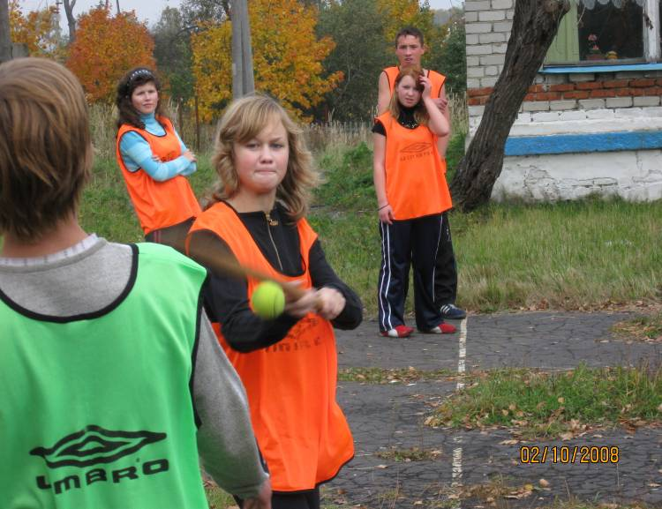
Тактика игры
подающего игрока
1.Подача мяча проводится одним из игроков защиты открытой ладонью над кругом подачи на высоту 1,5 – 2 м или на высоту, указанную нападающим.
2.В момент подачи мяча подающий игрок и нападающий располагаются на площадке подающего по разные стороны круга подачи.
3.Игроки защиты, получив мяч, обязаны вернуть его в «дом», если не возникает ситуация осаливания. При возвращении мяча (обычно через подающего) в штрафной зоне не должно находиться более одного игрока команды.

Slide 13
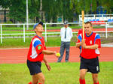
Внутри игры
В основе лежит умение договариваться и распределять роли
Нет необходимости уделять внимание техническим элементам, бегать и ловить мяч могут все
Можно полностью сосредоточиться на комбинациях
Успешная комбинация – результат грамотного совместного решения
Не договоришься - не выиграешь
Нужна победа? Ключ к ней – общение!!!

Slide 14
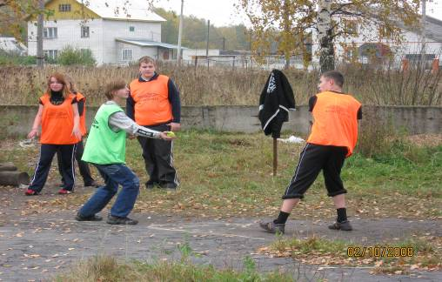
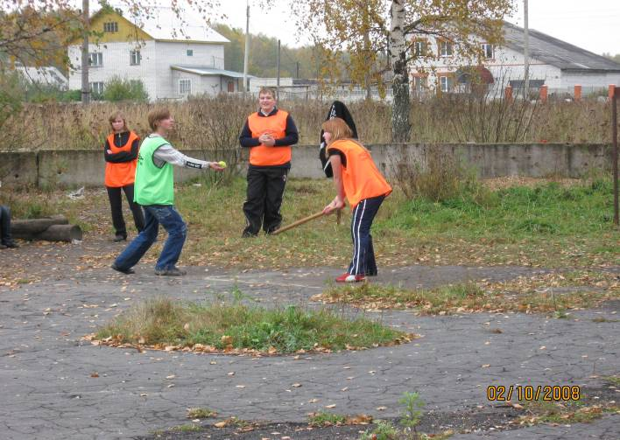
ЭТАПЫ ОБУЧЕНИЯ СПОРТИВНОЙ ЛАПТЕ
Упражнения для совершенствования ловли и передачи теннисного мяча:
Совершенствование удара битой по теннисному мячу
Упражнения для совершенствования перебежек
Двухсторонняя учебная игра.

Slide 15
Первая школьная игра
По итогам прохождения программы была проведена первая школьная игра по спортивной лапте

Slide 16
Предметные результаты
Развитие двигательной активности
Повышение интереса к занятиям физической культуры
Представление о новой форме здорового образа жизни
Метапредметные результаты
Умение ставить для себя задачи
Анализ ошибок при выполнении учебных заданий, отбор способов их исправления
Общение и взаимодействие со сверстниками на принципах взаимоуважения и взаимопомощи
Анализ и объективное оценивание результатов собственного труда, поиск способов их улучшения

Slide 17
Личностные результаты
Получение знаний об особенностях нового вида спорта, целого культурного пласта
Новый игровой опыт
Снижения страха перед неудачей ( групповая ответственность)
Формирование свободного самовыражения
Развитие способности поиска знаний, их использование и применение на практике
Развитие такой формы самосознания, которая приводит к переходу от интуитивного представления к осмыслению своей деятельности при выполнении учебных задач, а также к поиску их творческого решения
Повышения активности, инициативности учащихся
Достижения высокого уровня развития личности ученика
Развитие нового уровня коммуникации учеников, как при решении задач любой сложности, так и в жизни

Slide 18
Спортивная лапта - вид спорта имеет поразительную основу, в самом сердце которой находится общение ,умение выполнять свою работу, совместное планирование достижения результата.
Игра состоит из эпизодов, в которые команда, собравшись вместе, обсуждает новый план действия.
Только научившись слушать и слышать, научившись предлагать и соглашаться с общим мнением, можно выигрывать на площадке.
Являясь частью команды, ты становишься на шаг ближе к победе
Девиз – Одна игра – Один мир – Одна семья
21 век – это время командной работы. Время одиночек прошло.

